Slide 1
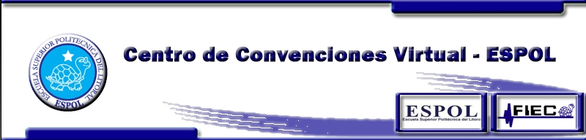
VISOR DE VIDEOCONFERENCIAS PARA LA ESPOL
INTEGRANTES:
JUAN CARLOS VELIZ GARCIA
PEDRO EDUARDO MORALES ALCIVAR

Slide 2
Antecedentes
Actualmente en la Escuela Superior Politécnica del Litoral (ESPOL) se realizan un sin numero de conferencias de índole académico que están solo dirigidas para un público presente en el auditorium o sala de conferencias, que se podrían extender a una mayor cantidad de usuarios en tiempo real.

Slide 3
OBJETIVOS
Crear ambientes de transmisión en vivo por medio de comunidades de transmisión de videos On-Line, para que sea compartida entre los diferentes eventos de los auditorios de la ESPOL, que permita registrar los comentarios de los visitantes.
Almacenar el contenido de los diversos eventos para que puedan ser reproducidos en cualquier instante por cualquier usuario.

Slide 4
Funcionalidades:
    Retransmisión de los eventos del canal.
  Biblioteca de Videos.
  Búsquedas de Canales y Videos.
  Portal Administrador de registros de eventos , canales , videos y usuarios de tipo administrador.

Slide 5
PLATAFORMA ESCOGIDA
Lenguaje de Programación: PHP 5.3.0
Motor de Base de Datos: MySql 5.0.5
Servidor Web:Apache Web Server 2.2.11
Ustream como Servidor de Video Streaming

Slide 6
Ustream,Servidor de Video Streming
USTREAM es un servidor de transmisión de videos en vivo que nos provee de una API (Interfaz de Programación de Aplicaciones) para realizar requerimientos de consultas a los videos y eventos o shows almacenados en su repositorio de datos.
USTREAM utiliza la tecnología “video streaming”.

Slide 7
Tipos de Usuarios
El portal web consta de 2 tipos de usuarios
Administradores del Sistema
Visitantes

Slide 8
Análisis de Tipos de Usuarios
Usuario Administrador
  Encargado de brindar mantenimiento al portal a través del registro de los eventos y videos almacenados.
Usuario Visitante
  Únicamente accederá a la información publicada en el portal.
  Interactuará con el evento divulgado en el canal a través de sus cuentas en Ustream y Twitter.

Slide 9
Instalación
El portal web se encuentra almacenado en los servidores del Centro de Servicios Informáticos de la Espol

Slide 10
Conclusiones
Tener un canal de transmisión de eventos permitirá extender la comunicación divulgada a un mayor número de usuarios localizados en cualquier parte del mundo.
La fácil integración del código embebido ha podido permitir integrar funcionalidades de herramientas web 2.0 como la visualización de un canal, un chat y un blog.
El consumir servicios de terceros en nuestro caso “USTREAM” nos ha permitido a través de su API realizar consultas a su base de videos.

Slide 11
Recomendaciones
Tener una conexión de internet de alta velocidad para poder apreciar de mejor manera los canales del portal, con el fin de evitar descargar lentas al visualizar un evento.
Se recomienda a los administradores del portal web que se administren y planifiquen bien los horarios de los eventos que se transmitirán, para evitar cruce de horarios.
Revisar por parte de los administradores del portal , los comentarios registrados por los visitantes.

